Slide 1



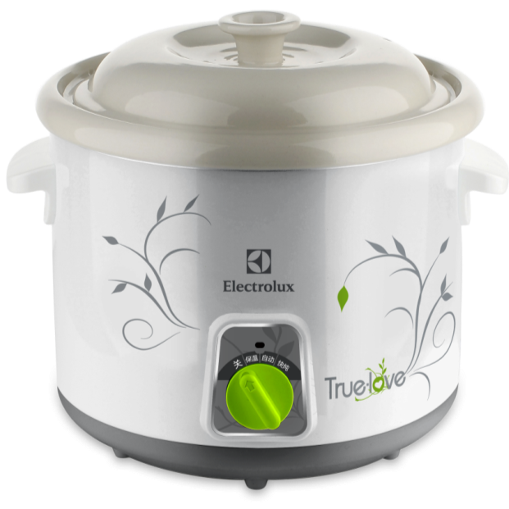
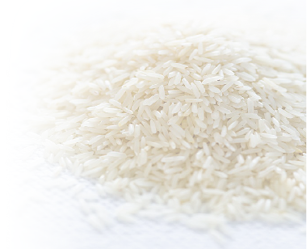
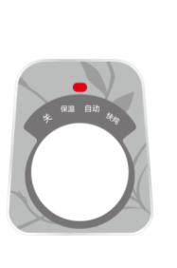

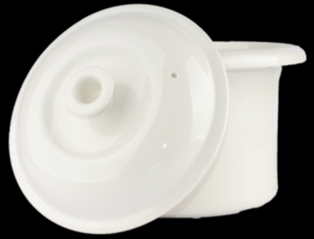
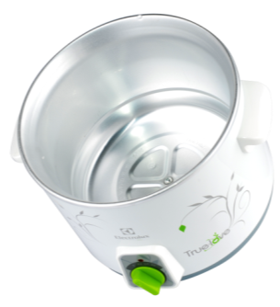

EGSC250
True-love电炖锅
市场零售价：428.00
批发价：102.00
产品参数：215W 3.0L
产品尺寸：28×24×22 cm
装箱明细：4pcs/箱
功能简介：
1、优质陶瓷内胆、尽享营养美味。
2、快炖、自动、保温火力调节。
3、自动挡能根据温度的变化自动
调节功率，尤其适合整晚炖汤
三档设计，操作简单
快炖、自动、保温三档设计，根据需求调节火力。
陶瓷内胆，文火润炖
双层炖锅本体
人性化提手
采用优质陶瓷内胆，经高位烧制而成，成色晶润，色泽细腻。
电炖锅本体采用双层结构，更加有效保持食物温度。
提手线条符合人体工程学，手感舒适。

